Slide 1
Современный взгляд на поллинозы и место антигистаминных препаратов в их лечении
Полушко Марина Михайловна
Врач-педиатр, продакт-менеджер компании ООО ОЗОН Фармацевтика,
г Москва

Slide 2
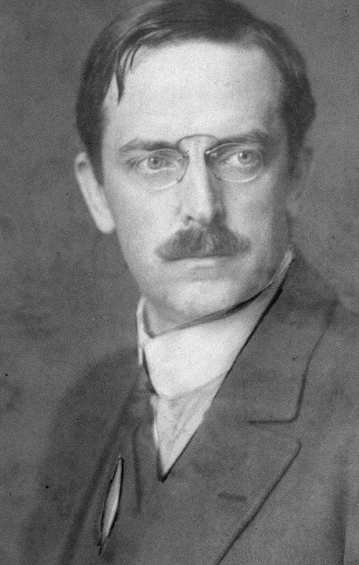
НЕМНОГО ИСТОРИИ
Клеменс Петер фон Пирке (12 мая 1874 — 28 февраля 1929) — австрийский педиатр и иммунолог
В 1906 году ввел понятие «аллергия» для обозначения необычной, изменённой реактивности организма на действие различных факторов внешней среды
Известен также тем, что предложил использование накожного диагностического теста на туберкулёз («реакция Пирке»)
Большая Российская Энциклопедия https://old.bigenc.ru/medicine/text/3140612?ysclid=ltphy6s9na246049091

Slide 3
АЛЛЕРГИЧЕСКАЯ РЕАКЦИЯ
Аллергические реакции - реакции гиперчувствительности иммунной системы, которые не имеют защитного значения для организма и развиваются в ответ на воздействие антигенов, которые называются аллергенами
Аллергены – вещества, вызывающие аллергическую реакцию
Организм, ткани и клетки, способные отвечать реакциями гиперчувствительности, называют сенсибилизированными, т.е. имеющими повышенную чувствительность к данному агенту
Аллергическая реакция по скорости развития
ГНТ - гиперчувствительность немедленного типа
ГЗТ - гиперчувствительность замедленного типа
Немедленно, или через 15-20 минут
Время возникновения после повторного контакта с аллергеном
Через 24-48 часов
Реакция гуморального звена иммунитета
Реакция клеточного звена иммунитета
Тип иммунной реакции
Тюкавкина С.Ю. и др. Реакция гиперчувствительности: механизм развития, клинические проявления, принципы диагностики (лекция). Клиническая лабораторная диагностика, №5 2014

Slide 4
КАЛЕНДАРЬ ЦВЕТЕНИЯ (ПЫЛЕНИЯ) РАСТЕНИЙ – КЛЮЧЕВЫХ АЛЛЕРГЕНОВ В ЦЕНТРАЛЬНОЙ ПОЛОСЕ РОССИИ
Для средней полосы Европейской части России характерны три сезонных периода цветения растений:
Весенний период – период пыления ветроопыляемых деревьев (апрель – конец мая).
Летний период – период пыления злаковых трав (июнь – конец июля).
Летне-осенний период – период пыления сорных трав (конец июля – октябрь)
Сроки цветения растений могут на 7–14 дней отклоняться от календарных
Рубинштейн М. З. Пыльцевая аллергия: вечные российские вопросы. Астма и аллергия. 2003; (2): 6–7.
Дикарева Т. В., Румянцев В. Ю. Картографический анализ распространения растений-аллергенов в России. Вестник Московского университета. Серия 5. География. 2015; (6): 34–40.

Slide 5
ЧТО ТАКОЕ ПОЛЛИНОЗ И ЕГО ЭПИДЕМИОЛОГИЯ
Поллиноз – сезонное аллергическое воспалительное заболевание, вызываемое пыльцой растений, проявляющееся клинически в виде аллергического ринита и конъюнктивита и иногда сопровождающееся развитием бронхиальной астмы и другими симптомами^{1.}
Начало болезни совпадает с периодом цветения растений, к пыльце которых у больного имеется аллергия, симптомы заболевания повторяются ежегодно в одно и то же время¹
В патогенезе развития поллиноза лежит аллергическая реакция немедленного типа¹
В разных странах мира поллинозом болеют от 1,6 до 40,9 % населения, чаще – лица в возрасте 10–40 лет³
Среди горожан заболеваемость в 4–6 раз выше, чем у сельских жителей²
В РФ наиболее высокая распространенность поллиноза отмечается в Северо-Кавказском, Поволжском и Уральском регионах РФ (до 80 % от всех больных аллергическим ринитом)
При популяционном исследовании, проведенном в Саратовской области, сезонный аллергический ринит регистрировался среди 28,3 % населения⁴
Осипова Г.Л. Поллиноз - аллергическое сезонное заболевание. РМЖ. 2000;3:151
Горячкина Л.А., Передкова Е.В., Астафьева Н.Г. Поллинозы. Клиническая аллергология и иммунология. Руководство для практикующих врачей / Под ред. Л.А. Горячкиной, К.П. Кашкина. М., 2009. С. 351–62
3. Горячкина Л.А., Дробик О.С., Насунова А.Ю. Поллинозы: современный взгляд на проблему// Вестник семейной медицины 2012. № 1. С. 10–6.
4. Аллергический ринит и его влияние на астму (ARIA, 2008). Возможности использования в России новой версии документа // Росс. аллергол. журнал 2008. № 5. С. 3–6

Slide 6
ФАКТОРЫ, СПОСОБСТВУЮЩИЕ ПЫЛЬЦЕВОЙ СЕНСИБИЛИЗАЦИИ
отягощенная наследственность по атопическим заболеваниям
высокий уровень сывороточного IgE
курение
место рождения (зона высокой концентрации пыльцы)
месяц рождения (дети, рожденные в сезон пыления, имеют больший риск поллиноза)
низкая масса ребенка при рождении
раннее искусственное вскармливание
частые ОРЗ : вирусная инфекция является триггером для обострения аллергических заболеваний. ОРВИ на фоне аллергопатологии (даже скрытого течения) протекает тяжелее, характеризуется затяжным течением, резистентностью к традиционным схемам лечения ОРВИ и частым развитием осложнений
Осипова Г.Л. Поллиноз - аллергическое сезонное заболевание. РМЖ. 2000;3:151
Мигачева Н.Б. Пыльцевая аллергия и пыльцевая сенсибилизация: новый взгляд на старую проблему, Журнал «Аллергология и иммунология в педиатрии» №1 , март 2022
Горячкина Е.А. и другие. Лечение поллинозов, Журнал «Лечащий врач,», март 2004
И.Б. Анготоева, к.м.н., доцент кафедры оториноларингологии ГБОУ «ДПО РМАПО» Минздрава России, Москва; «Острые респираторные инфекции взгляд оториноларинголога», журнал «Медицинский совет» 4, 2013

Slide 7
МЕХАНИЗМ РАЗВИТИЯ НЕМЕДЛЕННОЙ АЛЛЕРГИЧЕСКОЙ РЕАКЦИИ
Иммунологическая стадия – начинается с момента первого контакта с антигеном и заключается в образовании антител (или сенсибилизированных лимфоцитов) и их накопление (процесс сенсибилизации)
Результат: организм становится чувствительным к определенному аллергену
При повторном попадании в организм этого антигена происходит образование комплекса АГ+АТ
Стадия патологической биохимических реакций –
Комплекс АГ+АТ запускает сложный механизм образования медиаторов воспаления, одна из ключевых ролей принадлежит гистамину
Патофизическая стадия – ответная гиперэргическая реакция клеток, органов и тканей на образовавшиеся в предыдущей стадии медиаторы.
Гистамин играет одну из ключевых ролей в развитии аллергических реакций
Осипова Г.Л. Поллиноз - аллергическое сезонное заболевание. РМЖ. 2000;3:151
Горячкина Л.А., Передкова Е.В., Астафьева Н.Г. Поллинозы. Клиническая аллергология и иммунология. Руководство для практикующих врачей / Под ред. Л.А. Горячкиной, К.П. Кашкина. М., 2009. С. 351–62
3. Горячкина Л.А., Дробик О.С., Насунова А.Ю. Поллинозы: современный взгляд на проблему// Вестник семейной медицины 2012. № 1. С. 10–6.
4. Аллергический ринит и его влияние на астму (ARIA, 2008). Возможности использования в России новой версии документа // Росс. аллергол. журнал 2008. № 5. С. 3–6

Slide 8
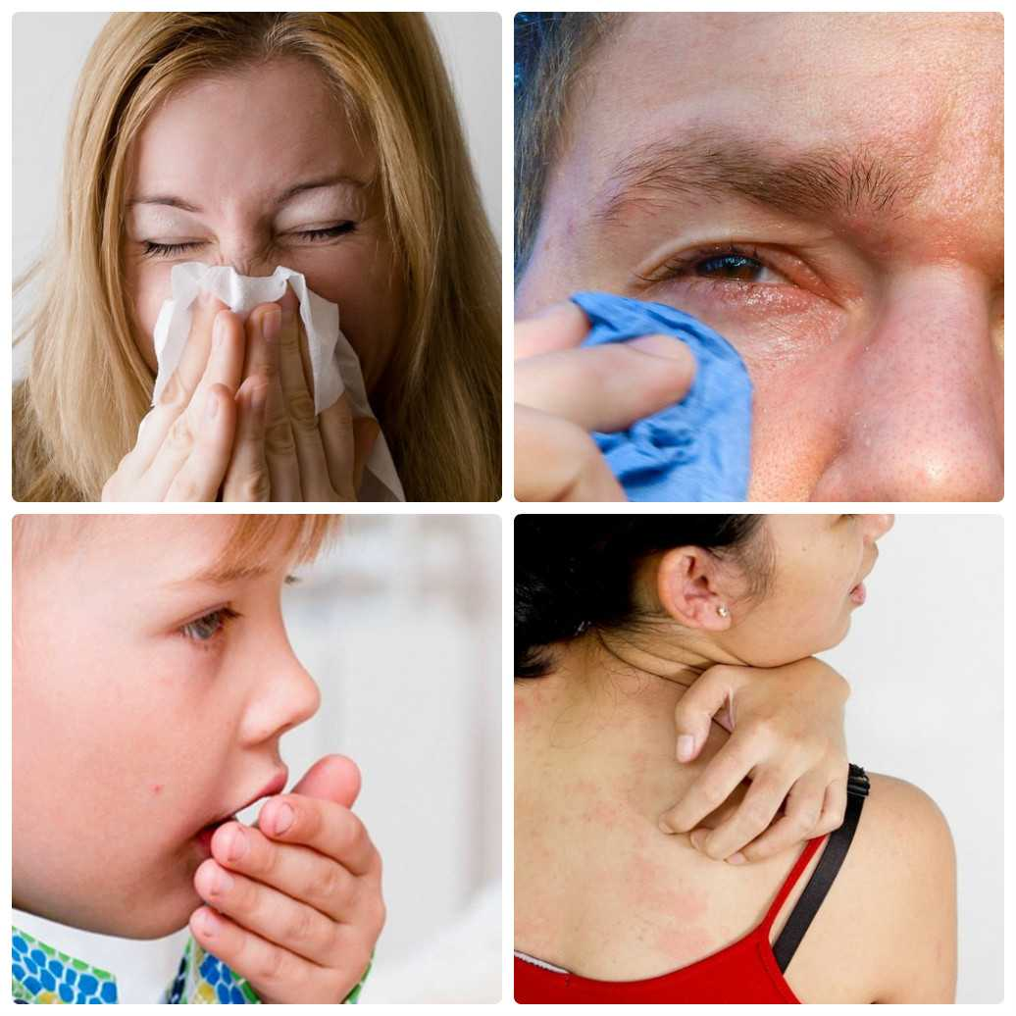
ГИСТАМИН И ЕГО РОЛЬ В ОРГАНИЗМЕ
Помимо физиологических функций, гистамин участвует в развитии воспалительного процесса ЛЮБОЙ этиологии
КЛИНИЧЕСКИЕ ПРОЯВЛЕНИЯ ЭФФЕКТОВ ГИСТАМИНА
Гистамин вызывает:
зуд, чихание
секрецию слизистой носа. возникновение обильных слизистых выделений из носа, сокращение гладких мышц бронхов и кишечника
гиперемию тканей, дилатацию мелких кровеносных сосудов
образование воспалительного отека (заложенность носа)
Не только при аллергических заболеваниях, но и при любых патологических процессах (травма, инфекции и др) с выраженным воспалительным компонентом ВСЕГДА повышен уровень гистамина в организме
Карева Е.Н. Выбор антигистаминного препарата: взгляд фармаколога. Русский Медицинский Журнал, 21.06.2016

Slide 9
КЛИНИЧЕСКАЯ КАРТИНА ПРИ ПОЛЛИНОЗАХ
Двухфазная аллергическая реакция:
Реакция немедленного типа (за счет активации тучных клеток и секреции медиаторов воспаления) - начинается немедленно, возникают быстро проходящие симптомы: зуд в носу, зуд век, чихание, обильные отделения из носа, слезотечение, заложенность носовых путей
Поздняя фаза аллергического воспаления (обусловлена эозинофилами и Т-лимфоцитами, которые скапливаются в слизистой оболочке носа, конъюнктивы, бронхиального дерева )- возникает обычно через 6–8 часов, при которой все симптомы поллиноза утяжеляются.
Наиболее частыми проявлениями поллиноза являются:
аллергический ринит (95–98 %)
аллергический конъюнктивит (91–95 %)
пыльцевая бронхиальная астма (30–40 % больных)
Тяжесть сезонного обострения заболевания зависит от концентрации пыльцы в воздухе, длительности пыльцевого сезона, степени индивидуальной чувствительности.
1. Осипова Г.Л. Поллиноз - аллергическое сезонное заболевание. РМЖ. 2000;3:151

Slide 10
ЖАЛОБЫ БОЛЬНОГО ПРИ ПОЛЛИНОЗАХ
Поражение слизистой оболочки носа (часто с вовлечением придаточных пазух)
Жалобы на ощущение зуда в носу
Чувство жжения, щекотания
Многократное приступообразное чихание, сопровождающееся обильными слизистыми выделениями из носа
Затруднением носового дыхания
Гиперемией и мацерацией кожи преддверия носа
Возможно головные боли, появление зуда в ушных проходах, глотке, трахее
Поражения глаз:
Зуд и раздражение слизистых
Зуд и покраснение век, отечность
Слезотечение
Чувство рези, светобоязнь, ощущение “песка” в глазах
При присоединении бактериальное воспаление, появляется гнойное отделяемое
Бронхиальная астма:
Кашель, хрипы, тяжесть в грудной клетке
Затрудненное дыхание, которое обычно обратимы
При легком течении поллинозов применяют только антигистаминные препараты (системного и местного действия) и конъюнктивы и недокормил натрия (местное)
Осипова Г.Л. Поллиноз - аллергическое сезонное заболевание. РМЖ. 2000;3:151.

Slide 11
АНТИГИСТАМИННЫЕ ПРЕПАРАТЫ, МНН И СВОЙСТВА
1 поколение (седативные)
2 и 3 поколение (не седативные)
Быстрое начало действия и кратковременный эффект
Проникновение через ГЭБ и развитие седативного эффекта
Возможное развитие толерантности (потеря эффекта)
Колебание артериального давления и развитие тахикардии
Противорвотный и противоукачивающий эффект
Уменьшают выделения из носа даже неаллергического характера (атропиноподобный эффект)
Отсутствие седативного эффекта
Длительность действия 24 часа
Не влияет на сердечно-сосудистую систему
Противовоспалительный эффект (при применении от одной недели)
Свойства
Короткое действие: дифенгидрамин, хлоропирамин – 4-6 часов
Средняя продолжительность действия: диметинден (Синефистил), клемастин – 6-12 часов
Длительное действие: диметинден (Синефистил 24), мебгидролин (Диазолин) – 24-36 ч
Есть ампулированные формы (хлоропирамин, дифенгидрамин, клемастин и др)
Цетиризин
Лоратадин
Дезлоратадин
Левоцетиризин и другие МНН
МНН
Для пациентов, которым важно отсутствие седативного эффекта – водители, при работе с механизмами и тд
При длительном контакте с аллергеном в комплексной терапии
Для улучшения приверженности к лечению (используются только 1 раз в день!)
Для усиления противовоспалительного и противоотечного эффекта
Можно пациентам с бронхиальной астмой
Когда нужен быстрый, но недолгий эффект (например, до постановки диагноза и назначения терапии), при коротком контакте с аллергеном
При нарушении сна при аллергической реакции
При ринореи во время поллинозов (антигистаминный эффект + атропиноподобный эффект)
При необходимости парентерального введения
Кому
Сидорович О.И., Преимущества антигистаминных препаратов первого поколения, "ЭФФЕКТИВНАЯ ФАРМАКОТЕРАПИЯ. Аллергология и иммунология" №1 (20)
О.М. КУРБАЧЕВА, И.Е. КОЗУЛИНА, И вновь об аллергии: эпидемиология и основы патогенеза, диагностики, терапии, РОССИЙСКАЯ РИНОЛОГИЯ, 4, 2014

Slide 12
ЦЕТИРИЗИН- ЛИДЕР РЫНКА АНТИГИСТАМИННЫХ ПРЕПАРАТОВ В УПАКОВКАХ И В РУБЛЯХ
Динамика рынка 6 молекул, тыс упак
Динамика рынка 6 молекул, тыс рубл
1000
64 959
66 346
64 639
1000
10 222 727
11 067 707
11 663 813
 | MS 2020 | MS 2021 | MS 2022
Диазолин | 3% | 2% | 1%
Левоцетиризин | 3% | 4% | 5%
Дезлоратадин | 6% | 6% | 6%
Лоратадин | 29% | 25% | 23%
Хлоропирамин | 22% | 24% | 23%
Цетиризин | 37% | 38% | 41%
 | MS 2020 | MS 2021 | MS 2022
Диазолин | 1% | 1% | 1%
Левоцетиризин | 8% | 9% | 10%
Дезлоратадин | 17% | 17% | 17%
Лоратадин | 15% | 13% | 12%
Хлоропирамин | 19% | 20% | 19%
Цетиризин | 40% | 40% | 42%
Данные Альфарм, 2023

Slide 13
ЦЕТИРИЗИН
МНН: цетиризин¹
Противоаллергическое средство – блокатор H1-гистаминовых рецепторов
Цетиризин капли для приема внутрь взрослым и детям с 6 месяцев и старше
Цетиризин таблетки покрытые пленочной оболочкой – для взрослых и детей с 6 лет и старше
ПОКАЗАНИЯ:
назальные и глазные симптомы круглогодичного (персистирующего; и сезонного (интермиттирующего) аллергического ринита и аллергического конъюнктивита: зуда, чиханья, заложенности носа, ринореи, слезотечения, гиперемии конъюнктивы;
симптомов хронической идиопатической крапивницы
Применение у детей от 6 до 12 месяцев возможно только по назначению врача и под строгим медицинским контролем!
ОТПУСКАЕТСЯ БЕЗ РЕЦЕПТА
ФОРМА ВЫПУСКА:
таблетки, покрытые пленочной оболочкой 10 мг №10, 20, 30
капли для приема внутрь 10 мг/мл, 20 мл
Полная информация указана в инструкции производителя на препарат Цетиризин компании ООО ОЗОН, ГРЛС, март 2024

Slide 14
ЦЕТИРИЗИН, СПОСОБ ПРИМЕНЕНИЯ И ДОЗЫ
ТАБЛЕТКИ, ПОКРЫТЫЕ ПЛЕНОЧНОЙ ОБОЛОЧКОЙ: препарат следует принимать внутрь не разжевывая, вечером, т.к. симптомы становятся более выраженными вечером.
Препарат Цетиризин можно принимать независимо от приема пищи.
Взрослым: 10 мг (1 таблетка) один раз в день.
Дети от 6 до 12 лет: 10 мг (1 таблетка) один раз в день.
Продолжительность лечения не должна превышать 4-х недель.
Альтернативно, доза может быть разделена на два приема (по 1/2 таблетки утром и вечером).
Дети старше 12 лет: 10 мг (1 таблетка) один раз в день.
Иногда начальной дозы 5 мг (1/2 таблетки) может быть достаточно, если это позволяет достичь удовлетворительного контроля симптомов.
КАПЛИ ДЛЯ ПРИЕМА ВНУТРЬ:
Взрослым: 10 мг (20 капель) 1 раз в день.
Альтернативно, доза может быть разделена на два приема (по 10 капель утром и вечером).
Детям от 6 до 12 месяцев: 2,5 мг (5 капель) 1 раз в день
Детям от 1 года до 6 лет: 2,5 мг (5 капель) 2 раза в день утром и вечером
Продолжительность лечения не должна превышать 4 недели.
Детям от 6 до 12 лет: 10 мг (20 капель) 1 раз в день
Продолжительность лечения не должна превышать 4 недели.
Альтернативно, доза может быть разделена на два приема (по 10 капель утром и вечером).
Детям старше 12 лет: 10 мг (20 капель) 1 раз в день
Иногда начальной дозы 5 мг (10 капель) может быть достаточно, если это позволяет достичь удовлетворительного контроля симптомов.
ОТПУСКАЕТСЯ БЕЗ РЕЦЕПТА ФОРМА ВЫПУСКА: таблетки, покрытые пленочной оболочкой 10 мг №10, 20, 30
капли для приема внутрь 10 мг/мл, 20 мл
Полная информация указана в инструкции производителя на препарат Цетиризин компании ООО ОЗОН, ГРЛС, март 2024

Slide 15
ЦЕТИРИЗИН, ДЛЯ КАКИХ ГРУПП БОЛЬНЫХ ПРЕДПОЧТИТЕЛЕН
Цетиризин – наиболее исследованный препарат у детей, включая младенцев
Это единственный антигистаминный препарат последнего поколения, разрешенный к применению у детей начиная с 6-месячного возраста
Детям с 6 мес по показаниям (см инструкцию на цетиризин) и
часто болеющим ОРВИ
с гиперплазией аденоидов
после удаления аденоидов
Зайцева О.В. Острые респираторные инфекции у пациентов с аллергией, 2006
Кондюрина Е.Г., Елкина Т.Н., Грибанова О.А. Цетиризин в практике педиатра. РМЖ. 2013;2:63.

Slide 16
ЦЕТИРИЗИН, ДЛЯ КАКИХ ГРУПП БОЛЬНЫХ ПРЕДПОЧТИТЕЛЕН
Пациентам с аллергическими ринитами, аллергическими конъюнктивитами, крапивницей,
которые одновременно страдают гастроэнтеритами и диареей
Наличие гастроэнтерита и диареи не влияет на метаболизм цетиризина
Пациентам с крапивницей на НПВС
Зайцева О.В. Острые респираторные инфекции у пациентов с аллергией, 2006
Кондюрина Е.Г., Елкина Т.Н., Грибанова О.А. Цетиризин в практике педиатра. РМЖ. 2013;2:63.

Slide 17
ЦЕТИРИЗИН, ДЛЯ КАКИХ ГРУПП БОЛЬНЫХ ПРЕДПОЧТИТЕЛЕН
Пациентам с аллергическими ринитами и аллергическими конъюнктивитами из группы риска по бронхиальной астме
(с аллергией на домашнюю пыль, с аллергическим дерматитом и др)
Цетиризин предупреждает или задерживает развитие бронхиальной астмы (по данным исследований)
Использование цетиризина у пациентов с уже поставленным диагнозом бронхиальная астма снижает потребность в ингаляционных препаратах
Зайцева О.В. Острые респираторные инфекции у пациентов с аллергией, 2006
Кондюрина Е.Г., Елкина Т.Н., Грибанова О.А. Цетиризин в практике педиатра. РМЖ. 2013;2:63.

Slide 18
ХЛОРОПИРАМИН
МНН: хлоропирамин¹
Фармакотерапевтическая группа: антигистаминные средства системного действия
ПОКАЗАНИЯ (таблетки и ампулы):
крапивница
сывороточная болезнь
сезонный и круглогодичный аллергический ринит, аллергический конъюнктивит
контактный дерматит, кожный зуд, острая и хроническая экзема, атопический дерматит
пищевая и лекарственная аллергия
аллергические реакции на укусы насекомых
Парентеральная форма показана для применения в том числе при ангионевротическом отеке (отек Квинке) в качестве вспомогательного средства.
ФОРМА ВЫПУСКА:
раствор для внутривенного и внутримышечного введения 20 мг/мл (отпускаются по рецепту)
таблетки 25 мг (отпускаются без рецепта)
Полная информация указана в инструкции производителя на препарат хлоропирамин компании ОЗОН, ГРЛС, март 2024

Slide 19
ХЛОРОПИРАМИН, СПОСОБ ПРИМЕНЕНИЯ И ДОЗЫ
ТАБЛЕТКИ ИСПОЛЬЗУЮТСЯ ДЛЯ ПРИМЕНЕНИЯ ВЗРОСЛЫМ И ДЕТЯМ С 3 ЛЕТ: принимают внутрь во время еды, не разжевывая и запивая достаточным количеством воды.
Взрослым:
Назначают по 1 таблетке 3-4 раза в день (75-100 мг в сутки).
Детям в возрасте от 3-х до 6-и лет: по 1/2 таблетки (12,5 мг) 2 раза в день; суточная доза - 25 мг
Детям в возрасте от 6-и до 14-и лет: по 1/2 таблетки (12,5 мг) 2-3 раза в день; суточная доза - 25-37,5 мг.
Детям в возрасте от 14-и до 18 лет: по 1 таблетке (25 мг) 3-4 раза в день; суточная доза -75-100 мг.
Дозу детям можно постепенно повышать при отсутствии побочных эффектов у пациента, но максимальная доза никогда не должна превышать 2 мг/кг массы тела.
Продолжительность курса лечения зависит от характера, симптомов заболевания, степени их проявления, длительности и течения заболевания.
РАСТВОР ДЛЯ ВНУТРИВЕННОГО И ВНУТРИМЫШЕЧНОГО ВВЕДЕНИЯ ИСПОЛЬЗУЕТСЯ ДЛЯ ПРИМЕНЕНИЯ ВЗРОСЛЫМ И ДЕТЯМ СТАРШЕ 1 МЕСЯЦА :
Внутривенно или внутримышечно.
Внутривенно применяется только в острых тяжелых случаях под контролем врача!
Взрослым: суточная доза – 1-2 мл (содержимое 1-2 ампул) внутримышечно.
Детям: рекомендуемые начальные дозы:
Детям в возрасте 1-12 месяцев - 5 мг (0,25 мл – ¼ ампулы) в/м
Детям в возрасте 1-6 лет - 10 мг (0,5 мл – 1/2 ампулы), в/м
Детям в возрасте 6-14 лет - 10-20 мг (0,5-1 мл – ½ - 1 ампула), в/м
Детям в возрасте 14-18 лет – совпадает с режимом дозирования для взрослых.
Дозу можно осторожно повышать в зависимости от реакции пациента и наблюдаемых побочных эффектов. Суточная доза никогда не должна превышать 2 мг/кг массы тела.
При тяжелом течении аллергии лечение следует начинать с осторожной медленной внутривенной инъекции, после чего продолжать внутримышечные инъекции или прием препарата внутрь.
Полная информация указана в инструкции производителя на препарат Хлоропирамин компании ООО ОЗОН, ГРЛС, март 2024

Slide 20
СИНЕФИСТИЛ (ДИМЕТИНДЕН)
МНН: диметинден¹
Фармакотерапевтическая группа: противоаллергическое средство - H1-гистаминовых рецепторов блокатор
ПОКАЗАНИЯ:
крапивница
сенная лихорадка
круглогодичный аллергический ринит
ангионевротический отек
пищевая и лекарственная аллергия
кожный зуд различного происхождения (экзема, зудящие дерматозы: в том числе атопический дерматит; корь, краснуха, ветряная оспа, укусы насекомых).
Профилактика аллергических реакций во время проведения гипосенсибилизирующей терапии.
ФОРМА ВЫПУСКА:
капли для приема внутрь 1 мг/мл, 20 мл (отпускается без рецепта)
Полная информация указана в инструкции производителя на препарат Синефистил компании ОЗОН, ГРЛС, март 2024

Slide 21
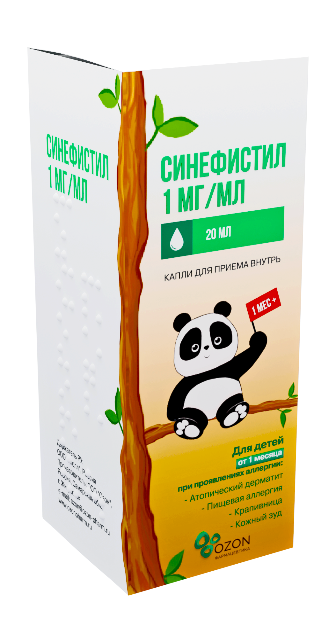
СИНЕФИСТИЛ, СПОСОБ ПРИМЕНЕНИЯ И ДОЗЫ
Для приема внутрь.
Не превышайте рекомендованную дозу!
Максимальная длительность применения препарата без консультации с врачом – 7 дней.
20 капель = 1 мл = 1 мг диметиндена (это суточная доза для ребенка в возрасте 1 год)
Дети в возрасте от 1 месяца до 12 лет: рекомендована суточная доза из расчета 0,1 мг/кг массы тела, что эквивалентно 2 каплям на кг массы тела. Суточную дозу необходимо разделить на 3 приема.
Детям в возрасте от 1 месяца до 1 года следует принимать препарат только по назначению врача
Дети старше 12 лет и взрослые: рекомендованная суточная доза составляет 3-6 мг диметиндена (60-120 капель), разделенная на 3 приема, то есть по 20-40 капель 3 раза в день.
ФОРМА ВЫПУСКА:
капли для приема внутрь 1 мг/мл, 20 мл (отпускается без рецепта)
Полная информация указана в инструкции производителя на препарат Синефистил компании ОЗОН, ГРЛС, март 2024

Slide 22
Исследование на биоэквивалентность препарата Цетиризин компании ОЗОН¹ и референтного (оригинального) препарата сравнения
Открытое, рандомизированное, перекрестное исследование сравнительной фармакокинетики и биоэквивалентности препаратов Цетиризин таблетки, покрытые пленочной оболочкой, 10 мг (ООО «Озон», Россия) и Зиртек® таблетки, покрытые пленочной оболочкой, 10 мг («ЮСБ ФАРШИМ С.А», Швейцария).
Усредненные фармакокинетические профили цетиризина в плазме крови добровольцев после однократного приема 10 мг препарата ЦЕТИРИЗИНА ОЗОН (тест препарат) и ЗИРТЕК (референс препарат)
УСТАНОВЛЕНА БИОЭКВИВАЛЕНТНОСТЬ препарата Цетиризин «Озон» 10 мг в одной таблетке, покрытой оболочкой, Россия и оригинального препарата сравнения
1. Внутренние данные компании.

Slide 23
Исследование на биоэквивалентность препарата Хлоропирамин компании ОЗОН¹ и референтного (оригинального) препарата сравнения
Усредненные фармакокинетические профили Хлоропирамина в плазме крови добровольцев после однократного приема 25 мг препарата Хлоропирамин ОЗОН (тест препарат) и Супрастин® (референс препарат)
Проспективное, открытое, рандомизированное, перекрестное исследование сравнительной фармакокинетики и биоэквивалентности препаратов Хлоропирамин, таблетки 25 мг ООО «Озон», Россия и Супрастин®, таблетки 25 мг, производства ОАО Фармацевтический завод «Эгис», Венгрия
УСТАНОВЛЕНА БИОЭКВИВАЛЕНТНОСТЬ препарата Хлоропирамин, таблетки 25 мг ООО «Озон», Россия и оригинального препарата сравнения
1. Внутренние данные компании.

